Slide 1
计算机网络
第一章：计算机网络概述
阮晓龙
13938213680 / rxl@hactcm.edu.cn
http://network.xg.hactcm.edu.cn
河南中医学院管理信息工程学科
河南中医学院网络信息中心
2016.2

Slide 2
本章教学计划
计算机网络的作用
因特网概述
因特网的组成
中国的计算机网络发展
计算机网络的分类
计算机网络的性能
计算机网络体系结构
基础概念
基础理论

Slide 3
1.计算机网络的作用
1.1计算机网络的发展
21 世纪的一些重要特征就是数字化、网络化和信息化，它是一个以网络为核心的信息时代。
网络已成为信息社会的命脉和发展知识经济的重要基础。
网络是指“三网”，即电信网络、有线电视网络和计算机网络。
“三网”中发展最快的并起到核心作用的是计算机网络。

Slide 4
1.计算机网络的作用
1.1计算机网络的发展
进入 20 世纪 90 年代以后，以因特网为代表的计算机网络得到了飞速的发展。
已从最初的教育科研网络逐步发展成为商业网络。
已成为仅次于全球电话网的世界第二大网络。

Slide 5
1.计算机网络的作用
1.2因特网的意义
因特网是自印刷术以来人类通信方面最大的变革。
现在人们的生活、工作、学习和交往都已离不开因特网。
英特网是对人类的价值观、意识形态、宗教信仰都产生了深渊的影响。
因特网改造了整个社会，对社会的发展进行了革命性的变革。

Slide 6
1.计算机网络的作用
1.3计算机网络的功能
连通性：
计算机网络使上网用户之间都可以交换信息，好像这些用户的计算机都可以彼此直接连通一样。
共享性：
即资源共享。可以是信息共享、软件共享，也可以是硬件共享。

Slide 7
2.因特网
2.1网络的网络
起源于美国的因特网现已发展成为世界上最大的国际性计算机互联网
网络(network)由若干结点(node)和连接这些结点的链路(link)组成。
互联网是“网络的网络”(network of networks)。
连接在因特网上的计算机都称为主机(host)。

Slide 8
2.因特网
2.1网络的网络
网络
互联网
链路
结点

Slide 9
2.因特网
2.1网络的网络
网络把许多计算机连接在一起。
因特网则把许多网络连接在一起。
在绘制图形的时候，通常把因特网用一朵“云”来替代。
“云计算”的“云”就是从这个约定俗成中来的。
通常说到的“网络”指的就是“计算机网络”，通常说到的“互联网”“英特网”指的是“因特网”。

Slide 10
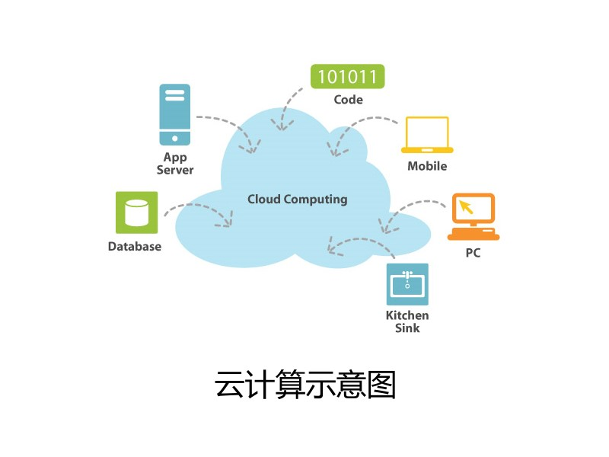

Slide 11
2.因特网
2.2因特网发展的三个阶段
第一阶段是从单个网络 ARPANET 向互联网发展的过程。
第二阶段是建成了三级结构的因特网。
第三阶段是逐渐形成了多层次ISP结构的因特网。
注意：
internet（互联网或互连网）是一个通用名词，它泛指由多个计算机网络互连而成的网络。
Internet（因特网）则是一个专用名词，它指当前全球最大的、开放的、由众多网络相互连接而成的特定计算机网络，它采用 TCP/IP 协议族作为通信的规则，且其前身是美国的 ARPANET。

Slide 12
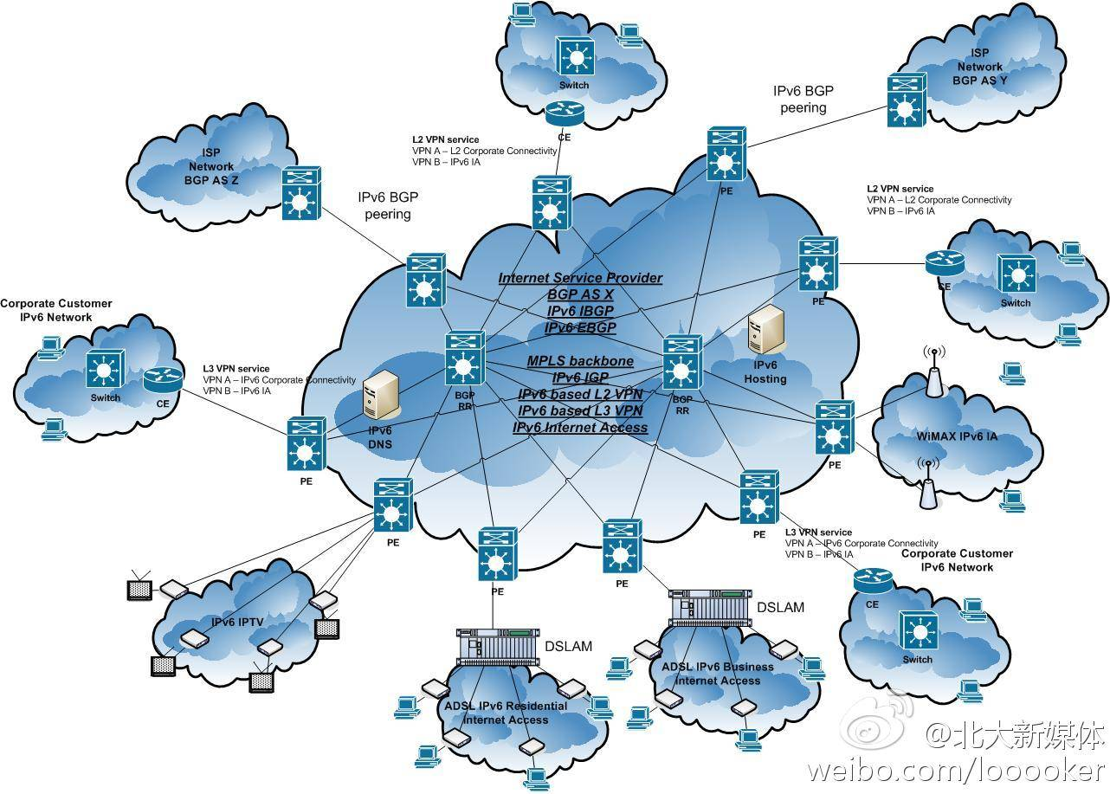

Slide 13
主干 ISP
主干 ISP
主干 ISP
…
…
地区 ISP
地区 ISP
地区 ISP
IXP
地区 ISP
…
本地 ISP
本地 ISP
本地 ISP
本地 ISP
本地 ISP
本地 ISP
本地 ISP
…
…
大公司
…
校园网
校园网
公司
A
B
主机A → 本地 ISP → 地区 ISP → 主干 ISP → 地区 ISP → 本地 ISP → 主机B

Slide 14

http://internet-map.net/

Slide 15
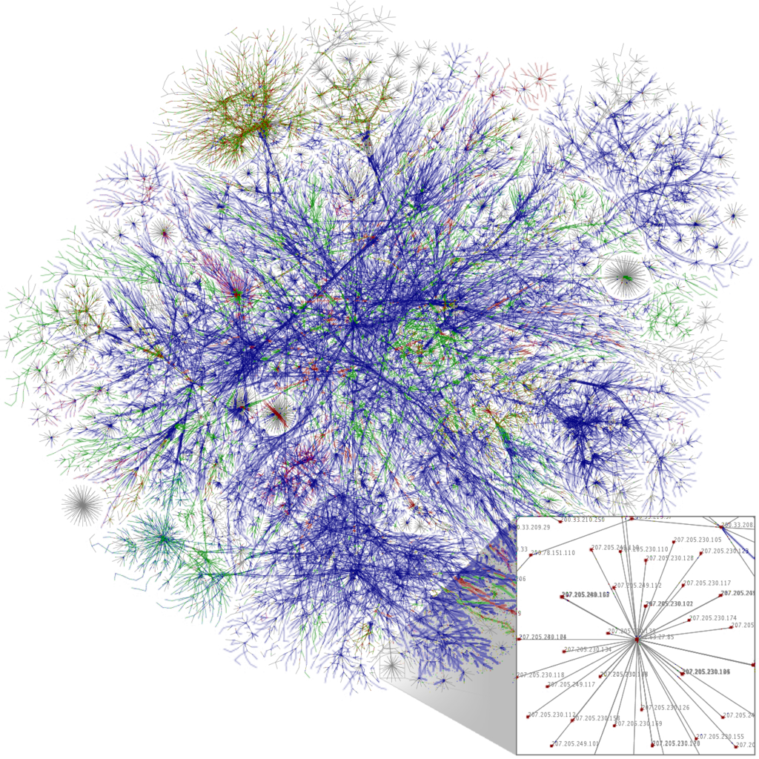

Slide 16
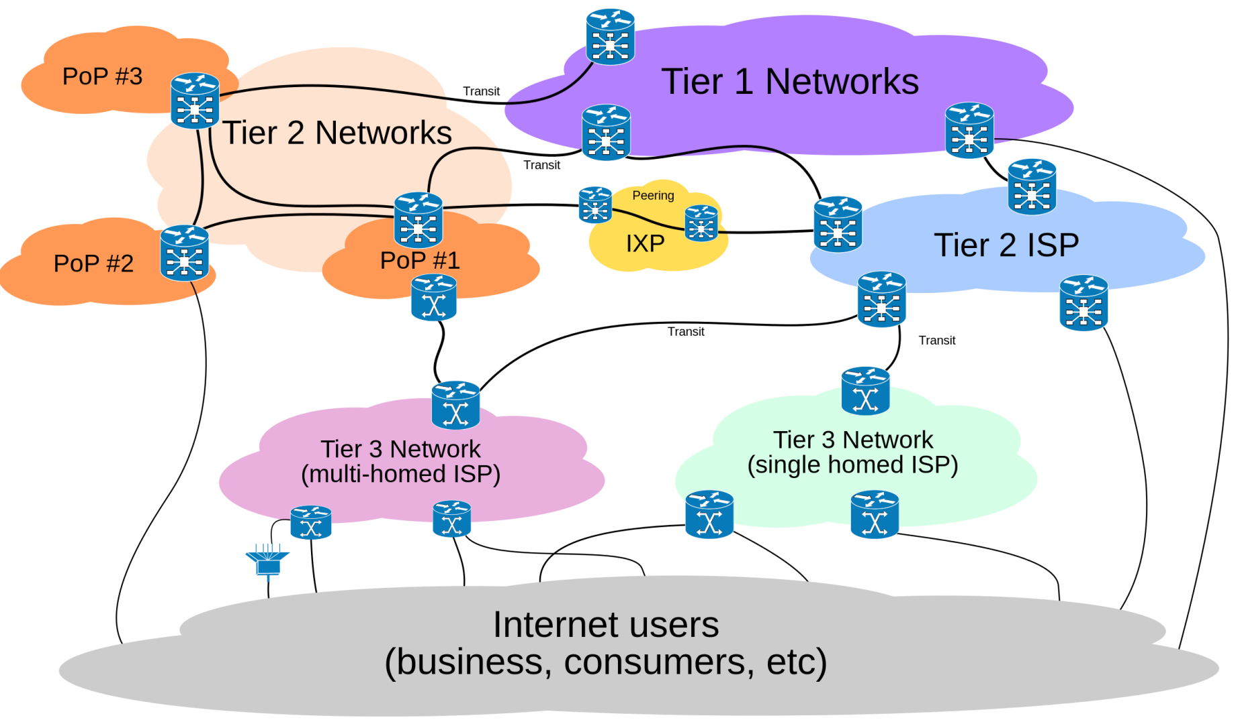
2.因特网
2.3因特网交换点（Internet eXchange Point，IXP）

Slide 17
2.因特网
2.3因特网交换点（Internet eXchange Point，IXP）
http://en.wikipedia.org/wiki/Internet_exchange_point
An Internet exchange point (IX or IXP) is a physical infrastructure through which Internet service providers (ISPs) exchange Internet traffic between their networks (autonomous systems).
IXPs reduce the portion of an ISP's traffic which must be delivered via their upstream transit providers, thereby reducing the average per-bit delivery cost of their service. Furthermore, the increased number of paths learned through the IXP improves routing efficiency and fault-tolerance.

Slide 18
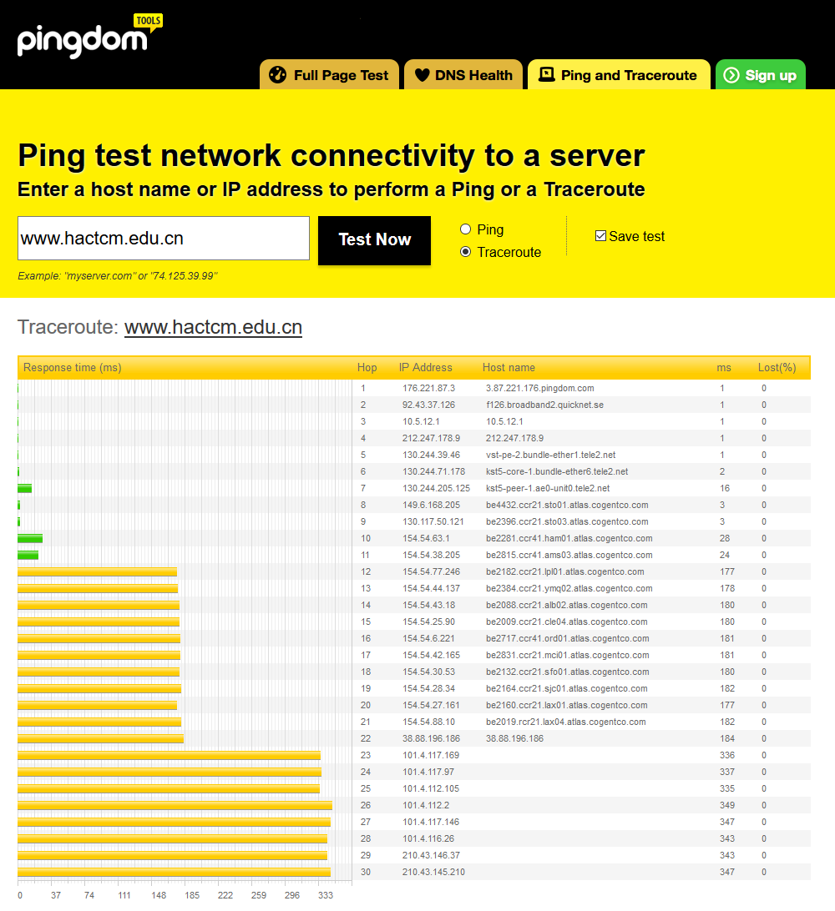
2.因特网
2.3因特网交换点（Internet eXchange Point，IXP）

Slide 19

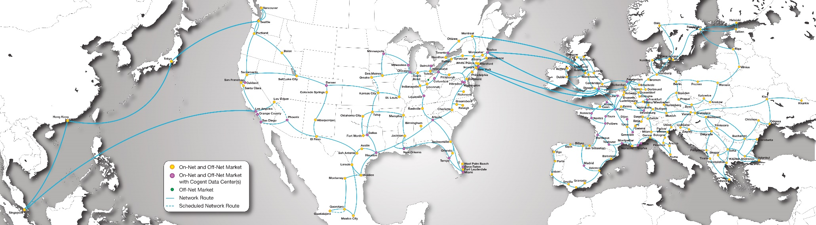
2.因特网
2.3因特网交换点（Internet eXchange Point，IXP）

Slide 20
2.因特网
2.4 WWW
因特网已经成为世界上规模最大和增长速率最快的计算机网络，没有人能够准确说出因特网究竟有多大。
因特网的迅猛发展始于 20 世纪 90 年代。由欧洲原子核研究组织 CERN 开发的万维网 WWW (World Wide Web)被广泛使用在因特网上，大大方便了广大非网络专业人员对网络的使用，成为因特网的这种指数级增长的主要驱动力。
联合国下属机构国际电信联盟(以下简称“ITU”)发布了最新全球互联网年度报告《2013年信息社会分析》。报告显示，2013年，全球网民将达27亿，移动互联网连接数将达到68亿。

Slide 21
2.因特网
2.5因特网的标准化工作
1992年，由于互联网用户的急剧增加及应用范围的不断扩大，一个以制定互联网相关标准及推广应用为目的的互联网用户协会ISOC应用而生，它标志着互联网开始真正向商用过渡。
ISOC（国际互联网协会）是一个非政府、非营利性的行业性国际组织，总部及秘书处设在美国弗吉尼亚州莱斯顿地区（Reston）并在美国华盛顿和瑞士日内瓦设有办事处。
ISOC的目标是保证互联网的开放发展并为全人类服务。

Slide 22
2.因特网
2.5因特网的标准化工作
因特网协会 ISOC
因特网体系结构
研究委员会 IAB
因特网研究部 IRTF
因特网工程部 IETF
因特网研究指导小组
IRSG
因特网工程指导小组
IESG
…
领域
领域
RG
…
RG
WG
…
WG
WG
…
WG

Slide 23
2.因特网
2.5因特网的标准化工作
制订因特网的正式标准要经过以下的四个阶段 ：
因特网草案(Internet Draft) ——在这个阶段还不是 RFC 文档。
建议标准(Proposed Standard) ——从这个阶段开始就成为 RFC 文档。
草案标准(Draft Standard)
因特网标准(Internet Standard)

Slide 24
2.因特网
因特网草案
2.5因特网的标准化工作
实验的 RFC
建议标准
提供信息的 RFC
草案标准
6 种 RFC
因特网标准
历史的 RFC

Slide 25
3.因特网的组成
从因特网的工作方式上看，可以划分为以下的两大块：
边缘部分
由所有连接在因特网上的主机组成。这部分是用户直接使用的，用来进行通信（传送数据、音频或视频）和资源共享。
核心部分
由大量网络和连接这些网络的路由器组成。这部分是为边缘部分提供服务的（提供连通性和交换）。

Slide 26
3.因特网的组成
因特网的边缘部分
主机
路由器
网络
因特网的核心部分

Slide 27
3.因特网的组成
3.1因特网的边缘部分
处在因特网边缘的部分就是连接在因特网上的所有的主机。这些主机又称为端系统(end system)。
“主机 A 和主机 B 进行通信”，实际上是指：“运行在主机 A 上的某个程序和运行在主机 B 上的另一个程序进行通信”。即“主机 A 的某个进程和主机 B 上的另一个进程进行通信”。或简称为“计算机之间通信”。
网络边缘的端系统之间的通信通常划分为两大类：客户-服务器方式（C/S方式）和对等方式（P2P方式）。

Slide 28
3.因特网的组成
3.1因特网的边缘部分
客户-服务器方式工作方式：
客户 A 向服务器 B 发出请求服务，而服务器 B 向客户 A 提供服务。
客户机运行客户程序，服务器运行服务器程序。

Slide 29
网络边缘
A
① 请求服务
B
客户
② 得到服务
网络核心
服务器

Slide 30
3.因特网的组成
3.1因特网的边缘部分
对等连接方式工作原理：
对等连接(peer-to-peer，简写为 P2P)是指两个主机在通信时并不区分哪一个是服务请求方还是服务提供方。
只要两个主机都运行了对等连接软件（P2P 软件），它们就可以进行平等的、对等连接通信。
双方都可以下载对方已经存储在硬盘中的共享文档。
对等连接方式从本质上看仍然是使用客户服务器方式，只是对等连接中的每一个主机既是客户又同时是服务器。
每台主机都运行P2P程序。

Slide 31
E
C
网络边缘
F
网络核心
D

Slide 32
3.因特网的组成
3.2因特网的核心部分
网络核心部分是因特网中最复杂的部分。
网络中的核心部分要向网络边缘中的大量主机提供连通性，使边缘部分中的任何一个主机都能够向其他主机通信（即传送或接收各种形式的数据）。
在网络核心部分起特殊作用的是路由器(router)。
路由器是实现分组交换(packet switching)的关键构件，其任务是转发收到的分组，这是网络核心部分最重要的功能。

Slide 33
3.因特网的组成
3.2因特网的核心部分
在网络核心部分起特殊作用的是路由器(router)。
路由器是实现分组交换(packet switching)的关键构件，其任务是转发收到的分组，这是网络核心部分最重要的功能。
路由器是实现分组交换(packet switching)的关键构件，其任务是转发收到的分组，这是网络核心部分最重要的功能。

Slide 34
3.因特网的组成
3.2因特网的核心部分





2部电话机相连，需要1对电线。
5部电话机相连，需要10对电线。
N部电话机相连，需要N(n-1)/2对电线。
当电话机的数量很大时，这种连接方法需要的电线对的数量与电话机数的平方成正比。



Slide 35
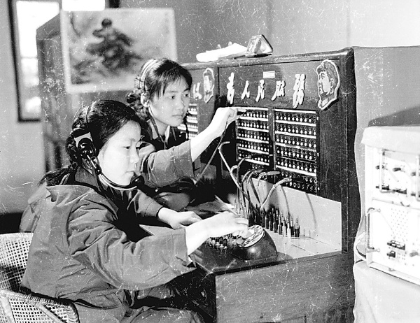
3.因特网的组成
3.2因特网的核心部分

Slide 36
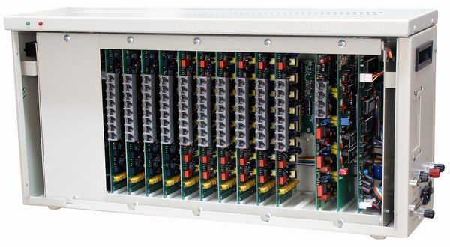
3.因特网的组成
3.2因特网的核心部分













Slide 37
3.因特网的组成
3.2因特网的核心部分
名词：交换
“交换”(switching)的含义就是转接——把一条电话线转接到另一条电话线，使它们连通起来。
从通信资源的分配角度来看，“交换”就是按照某种方式动态地分配传输线路的资源。

Slide 38
3.因特网的组成
3.2因特网的核心部分
电路交换(circuit switching)技术即在通信两端设备间， 通过—个一个交换设备中线路的连接，实际建立了一条专用的物理线路，在该连接被拆除前，这两端的设备单独占用该线路进行数据传输。
电话系统采用了线路交换技术。通过一个一个交换机中的输入线与输出线的物理连接，在呼叫电话和接收电话间建立了一条物理线路。通话双方可以一直占有这条线路通话。通话结束后，这些交换机中的输入线与输出线断开，物理线路被切断。

Slide 39
3.因特网的组成
3.2因特网的核心部分

Slide 40
3.因特网的组成
3.2因特网的核心部分
电路交换的优点为：
(1) 连接建立后，数据以固定购传输率被传输，传输延迟小。
(2) 由于物理线路被单独占用，因此不可能发生冲突。
(3) 适用于实时大批量连续的数据传输。
电路交换的缺点为：
(1) 建立连接将跨多个设备或线缆，则会需要花费很长的时间。
(2) 连接建立后，由于线路是专用的，即使空闲，也不能被其它设备使用造成一定的浪费。
(3) 对通信双方而言，必须做到双方的收发速度、编码方法、信息格式和传输控制等一致才能完成通信。

Slide 41
3.因特网的组成
3.2因特网的核心部分
分组交换采用存储转发技术。
通常我们把发送的整块数据成为一个报文（message）。
把一个报文进行分割，分割为等长的小数据段。在每一个小数据段前面加上必要的控制信息组成的首部（header）后，就构成一个分组（packet）。
分组又称为“包”，而分组的首部也称为“包头”。分组是在因特网中进行传送的数据单元。
分组中的“首部”是非常重要的，由于分组的首部包含了目的地址和源地址等重要的控制信息，每一个分组才能够在网络中独立的选择传输路径，并被正确的交付到分组传输的终点。

Slide 42
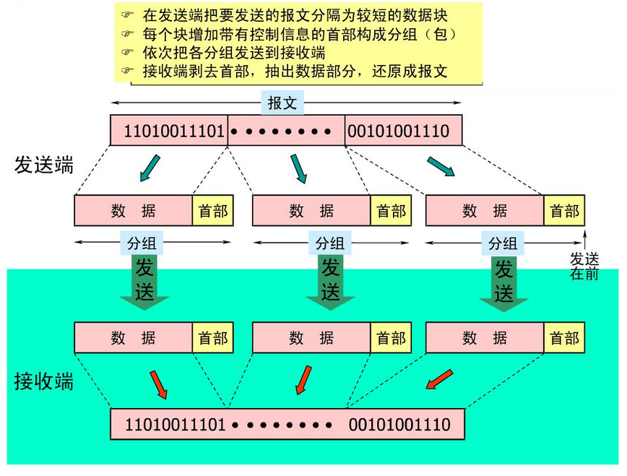

Slide 43
3.因特网的组成
3.2因特网的核心部分
因特网的核心部分是由许多网络和把它们互连起来的路由器组成，而主机处在因特网的边缘部分。
在因特网核心部分的路由器之间一般都用高速链路相连接，而在网络边缘的主机接入到核心部分则通常以相对较低速率的链路相连接。
主机的用途是为用户进行信息处理的，并且可以和其他主机通过网络交换信息。
路由器的用途则是用来转发分组的，即进行分组交换的。

Slide 44
3.因特网的组成
3.2因特网的核心部分
H₄
H₂
B
H₆
D
E
A
H₁
H₅
C
H₃

Slide 45
3.因特网的组成
3.2因特网的核心部分
主机是为用户进行信息处理的，并向网络发送分组，从网络接收分组。
路由器对分组进行存储转发，把分组交付目的主机。
路由器处理分组的过程是：
  把收到的分组先放入缓存（暂时存储）；
  查找转发表，找出到某个目的地址应从哪个端口转发；
  把分组送到适当的端口转发出去。

Slide 46
3.因特网的组成
3.2因特网的核心部分
分组交换的优点：
  高效：动态分配传输带宽，对通信链路是逐段占用。
  灵活：以分组为传送单位和查找路由。
  迅速：不必先建立连接就能向其他主机发送分组。
  可靠：保证可靠性的网络协议；分布式的路由选择协议使网络有很好的生存性。
分组交换的不足：
  时延：分组在各结点存储转发时需要排队，这就会造成一定的时延。
  开销：分组必须携带的首部（控制信息）造成了一定的开销。

Slide 47
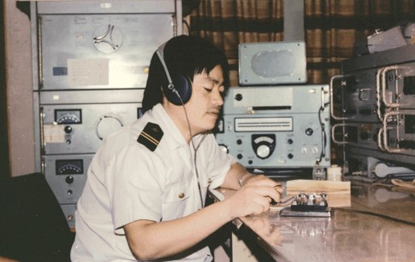
3.因特网的组成
3.2因特网的核心部分
在20世纪40年代，电报通信也采用了基于存储转发原理的报文交换(message switching)。
报文交换的时延较长，从几分钟到几小时不等。现在报文交换已经很少有人使用了。

Slide 48
3.因特网的组成
3.2因特网的核心部分
在20世纪40年代，电报通信也采用了基于存储转发原理的报文交换(message switching)。
报文交换的时延较长，从几分钟到几小时不等。现在报文交换已经很少有人使用了。

Slide 49
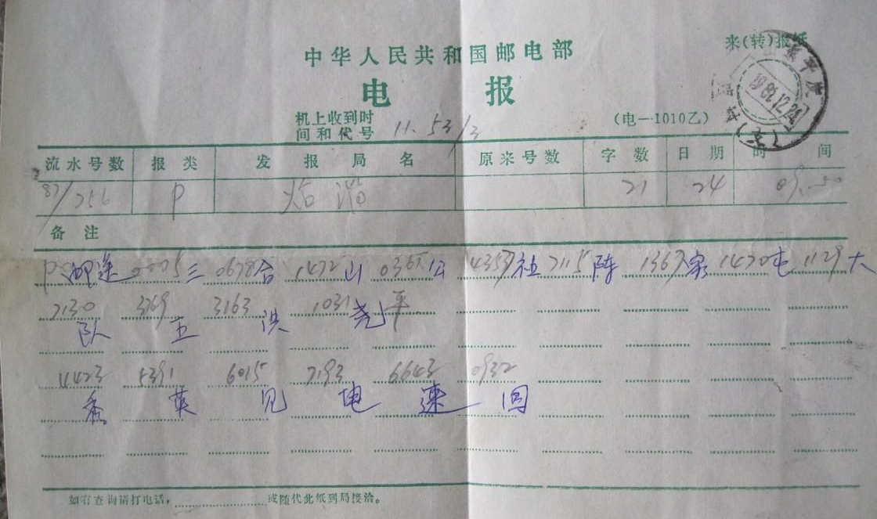
3.因特网的组成
3.2因特网的核心部分

Slide 50
3.因特网的组成
3.2因特网的核心部分
电路交换
报文交换
分组交换
P₁
报
文
P₂
P₁
连接建立
P₃
P₂
P₄
P₁
P₃
P₂
P₄
P₃
报
文
P₄
数据传送
报文
连接释放
报
文
t
A B C D
A B C D
A B C D
比特流直达终点
报文
报文
报文
分组
分组
分组
数据传送
的特点
存储
转发
存储
转发
存储
转发
存储
转发

Slide 51
4.中国的计算机网络
1980年起，铁道部在 1980 年开始进行计算机联网实验。
1989 年11 月我国第一个公用分组交换网 CNPAC 建成运行。
1994年4月20日我国用64 kb/s专线正式连入因特网。
1994年5月，中国科学院高能物理研究所设立我国第一个万维网服务器。
1994年9月，中国公用计算机互联网（CHINANET）正式启动。

Slide 52
4.中国的计算机网络
中国教育和科研计算机网CERNET (China Education and Research NETwork)，简称为中国教育网，是由国家投资建设，教育部负责管理，清华大学等高等学校承担建设和管理运行的全国性学术计算机互联网络。
中国互联网络信息中心 CNNIC (Network Information Center of China)每年两次公布的我国因特网的发展情况。
http://www.cnnic.cn/

Slide 53
5.计算机网络的分类
5.1计算机网络的定义
最简单的定义：计算机网络是一些互相连接的、自治的计算机的集合。
最简单的计算机网络就是只有两台计算机和连接它们的一条链路，即两个节点和一条链路。因为没有第三台计算机，因此不存在交换的问题。
最庞大的计算机网络就是因特网。它由非常多的计算机网络通过许多路由器互联而成。因此因特网也称为“网络的网络”。

Slide 54
5.计算机网络的分类
5.1计算机网络的定义
从网络媒介的角度来看，计算机网络可以看做是由多台计算机通过特定的设备与软件连接起来的一种新的传播媒介。
最常见的一种定义是：计算机网络，是指将地理位置不同的具有独立功能的多台计算机及其外部设备，通过通信线路连接起来，在网络操作系统，网络管理软件及网络通信协议的管理和协调下，实现资源共享和信息传递的计算机系统。

Slide 55
5.计算机网络的分类
5.2按照网络的范围进行分类
广域网 WAN (Wide Area Network)
局域网 LAN (Local Area Network)
城域网 MAN (Metropolitan Area Network)
个人区域网 PAN (Personal Area Network)

Slide 56
5.计算机网络的分类
5.3按照网络使用者的不同进行分类
公用网 (public network)
专用网 (private network)

Slide 57
5.计算机网络的分类
5.4接入网
接入网 AN (Access Network)，它又称为本地接入网或居民接入网。
所谓接入网是指骨干网络到用户终端之间的所有设备。其长度一般为几百米到几公里，因而被形象地称为"最后一公里"。
接入网的接入方式包括铜线（普通电话线）接入、光纤接入、光纤同轴电缆（有线电视电缆）混合接入和无线接入等几种方式。

Slide 58
6.计算机网络的性能
性能指标：
非性能指标：
速率
带宽
吞吐量
时延
时延带宽积
往返时间RTT
利用率
费用
质量
标准化
可靠性
可扩展性和可升级性
易于管理与维护

Slide 59
6.计算机网络的性能
6.1速率
比特（bit）是计算机中数据量的单位，也是信息论中使用的信息量的单位。
Bit 来源于 binary digit，意思是一个“二进制数字”，因此一个比特就是二进制数字中的一个 1 或 0。
速率即数据率(data rate)或比特率(bit rate)是计算机网络中最重要的一个性能指标。速率的单位是 b/s，或kb/s, Mb/s, Gb/s 等
速率往往是指额定速率或标称速率。

Slide 60
6.计算机网络的性能
6.2带宽
“带宽”(bandwidth)本来是指信号具有的频带宽度，单位是赫（或千赫、兆赫、吉赫等）。
“带宽”现在是数字信道所能传送的“最高数据率”的同义语，单位是“比特每秒”，或 b/s (bit/s)。
“带宽”表示在单位时间内从网络中的某一点到另一点所能通过的“最高数据率”。

Slide 61
6.计算机网络的性能
6.2带宽
更常用的带宽单位是：
  千比每秒，即 kb/s （103 b/s），kbps
  兆比每秒，即 Mb/s（106 b/s），Mbps
  吉比每秒，即 Gb/s（109 b/s），Gbps
  太比每秒，即 Tb/s（1012 b/s），Tbps

Slide 62
6.计算机网络的性能
6.2带宽
在时间轴上信号的宽度随带宽的增大而变窄。
1 μs
带宽为
1 Mb/s
1 0 1 0 1 1
时间
每秒 10⁶ 个比特
0.25 μs
带宽为
4 Mb/s
时间
每秒 4 × 10⁶ 个比特

Slide 63
6.计算机网络的性能
6.3吞吐量
吞吐量(throughput)表示在单位时间内通过某个网络（或信道、接口）的数据量。
吞吐量更经常地用于对现实世界中的网络的一种测量，以便知道实际上到底有多少数据量能够通过网络。
吞吐量受网络的带宽或网络的额定速率的限制。

Slide 64
6.计算机网络的性能
6.4时延
时延（delay或latency）是指数据（一个报文或者分组，亦或者比特）从网络（或链路）的一端传送到另一端所需的时间。
时延是非常重要的性能指标。
时延在某些场景下被称为延迟、迟延。
网络通信的时延有四个部分组成，分别是发送时延、传播时延、处理时延、排队时延。
总时延 = 发送时延 + 传播时延 + 处理时延 + 排队时延

Slide 65
6.计算机网络的性能
6.4时延
发送时延（transmission delay）是主机或路由器发送数据帧所需要的时间。
也就是从发送数据帧的第一个比特算起，到该帧的最后一个比特发送完毕所需的时间。
数据帧长度（b）
发送时延 =
发送速率（b/s）

Slide 66
6.计算机网络的性能
6.4时延
传播时延（propagation delay）是电磁波在信道中需要传播一定的距离而花费的时间。
例如，1000km长的光纤线路产生的传播时延大约为5ms。
信道长度（米）
传播时延 =
信号在信道上的传播速率（米/秒）

Slide 67
6.计算机网络的性能
6.4时延
处理时延是主机或者路由器在收到分组时要花费的进行处理的时间。
例如，主机或者路由器在分析分组的首部、从分组中提取数据部分、进行差错检验、查找路由以进行转发等工作，均需要一定的时间。
排队时延是分组在路由器进行处理时，排队的时间。
分组在传输到路由器，需要首先进入路由器输入队列中进行排队，路由器在确定转发接口后，需要进入路由器输出队列中等待转发，这个过程中，分组均需要排队等待处理。

Slide 68
6.计算机网络的性能
6.5时延带宽积
时延带宽积是将传播时延和带宽相乘。
链路的时延带宽积又称为以比特为单位的链路长度。
（传播）时延
链路
时延带宽积 = 传播时延 × 带宽

Slide 69
6.计算机网络的性能
6.6往返时间RTT
往返时间RTT（Round-Trip Time）表示从发送方发送数据开始，到发送方收到来自接收方的确认（接收方接收数据后马上发送接收确认），总共经历的时间。
往返时间RTT是网络的非常重要的性能指标。

Slide 70
6.计算机网络的性能
6.7利用率
网络利用率有两种，分别是：信道利用率、网络利用率。
信道利用率指出某信道有百分之几的时间是被利用的（有数据通过）。完全空闲的信道的利用率是零。
网络利用率则是全网络的信道利用率的加权平均值。
信道利用率越高，说明网络越繁忙。

Slide 71
6.计算机网络的性能
6.7利用率
当某信道的利用率增大时，该信道引起的时延也就迅速增加。
若令 D₀ 表示网络空闲时的时延，D 表示网络当前的时延，则在适当的假定条件下，可以用下面的简单公式表示 D 和 D₀之间的关系：
U 是网络的利用率，数值在 0 到 1 之间。

Slide 72
6.计算机网络的性能
6.7利用率
时延 D
时延
急剧
增大
D₀
利用率 U
0
1

Slide 73
6.计算机网络的性能
6.8非性能特征
费用
质量
标准化
可靠性
可扩展性和可升级性
易于管理和维护
对网络的性能评估，
要有一个综合的评估模式，
是长时间的系统化工作。

Slide 74
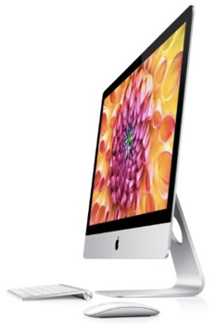
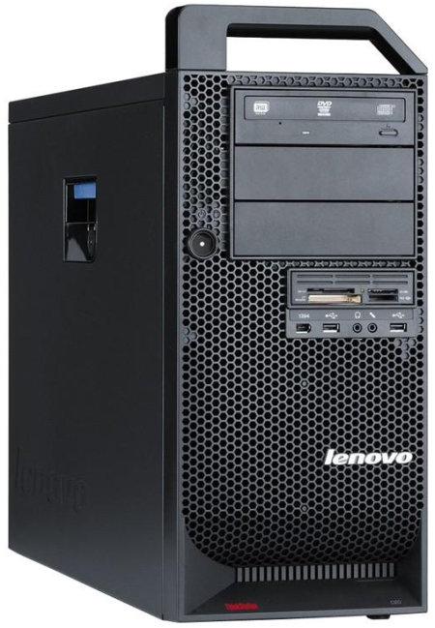
7.计算机网络体系结构
7.1计算机网络体系结构的形成
两台计算机进行文件传递

Slide 75
7.计算机网络体系结构
7.1计算机网络体系结构的形成
两台计算机进行文件传递：
    Step1：发起通信的计算机将数据通信的链路进行激活（activate）。
    Step2：告诉网络如何找到接收数据的计算机。
    Step3：发送数据计算机确定接收数据计算机是否开机，且网络通信正常。
    Step4：发送数据计算机中的软件确定接收数据计算机的软件是否做好接收和存储数据的准备。
    Step5：确定是否需要进行数据格式（文件格式）转换，确定提供格式转换工作的计算机。
    Step6：对出现的传送错误和意外事故，如数据传送错误、重复或丢失，网络中某个结点交换机出故障等，以保障数据传送正确。

Slide 76
7.计算机网络体系结构
7.1计算机网络体系结构的形成
相互通信的两个计算机系统必须高度协调工作才行，而这种“协调”是相当复杂的。
“分层”可将庞大而复杂的问题，转化为若干较小的局部问题，而这些较小的局部问题就比较易于研究和处理。
1974年，IBM公司宣布了依据分层的方法制定的系统网络体系结构SNA（System Network Architecture）。

Slide 77
7.计算机网络体系结构
7.1计算机网络体系结构的形成
目前有两种通用的网络体系结构：
法律上的(de jure)国际标准 ：开放系统互连基本参考模型OSI/RM（Open Systems Interconnection Reference Model），但没有得到市场的认可。
事实上的(de facto) 国际标准：传输控制协议/因特网互联协议，又名网络通讯协议，TCP/IP（Transmission Control Protocol/Internet Protocol），现在获得了最广泛的应用。

Slide 78
7.计算机网络体系结构
7.2协议与划分层次
计算机网络中的数据交换必须遵守事先约定好的规则。
这些规则明确规定了所交换的数据的格式以及有关的同步问题（同步含有时序的意思）。
网络协议(Network Protocol)，简称为协议，是为进行网络中的数据交换而建立的规则、标准或约定。

Slide 79
7.计算机网络体系结构
7.2协议与划分层次
网络协议(Network Protocol)，简称为协议，是为进行网络中的数据交换而建立的规则、标准或约定。
网络协议主要有三个要素组成：
  语法：数据与控制信息的结构或格式 。
  语义：需要发出何种控制信息，完成何种动作以及做出何种响应。
  同步：事件实现顺序的详细说明。

Slide 80
7.计算机网络体系结构
7.2协议与划分层次
网络协议是计算机网络不可缺少的组成部分。
任何网络通信，都必须要有协议。让网络上的一台计算机做任何工作，都必须要有协议。
在进行单机操作的时候，例如在本地计算机上进行文档撰写、视频浏览等操作时，就不需要任何网络协议。

Slide 81
7.计算机网络体系结构
7.2协议与划分层次
协议有两个部分组成：
  便于人来阅读和理解的文字描述，RFC文档。
  让计算机能够理解的程序代码，网络协议软件，又称为网络操作系统。
协议采用分层设计，这是源于ARPANET的研究经验。
ARPANET的研究经验表明，对于非常复杂的计算机网络协议，其结构应该是层次式的 。

Slide 82
7.计算机网络体系结构
7.2协议与划分层次
主机A和主机B进行文件传送为例，说明网络协议的分层设计概念。
主机A和主机B进行文件传送，具体的工作有三个部分：文件传送、通信服务、网络接入。

Slide 83
7.计算机网络体系结构
7.2协议与划分分层
只看这两个文件传送模块
好像文件及文件传送命令
是按照水平方向的虚线传送的
主机A
主机B
文件传送模块
文件传送模块
把文件交给下层模块
进行发送
把收到的文件交给
上层模块

Slide 84
7.计算机网络体系结构
7.2协议与划分分层
主机A
主机B
文件传送模块
只看这两个通信服务模块
好像可直接把文件
可靠地传送到对方
文件传送模块
通信服务模块
通信服务模块
把文件交给下层模块
进行发送
把收到的文件交给
上层模块

Slide 85
7.计算机网络体系结构
7.2协议与划分分层
主机A
主机B
文件传送模块
文件传送模块
通信服务模块
通信服务模块
网络接口
网络接口
网络接入模块
通信网络
网络接入模块
网络接入模块负责做与网络接口细节有关的工作。
例如，规定传输的帧格式，帧的最大长度等。

Slide 86
7.计算机网络体系结构
7.2协议与划分分层
协议分层设计的优点：
  各层之间是独立的。
  灵活性好。
  结构上可分割开。
  易于实现和维护。
  能促进标准化工作。
协议在分层设计上，划分多少层是非常重要的。分层太少，就会造成每一层都太复杂。分层太多，又造成描述和综合各层功能的系统工程任务时变得困难。

Slide 87
7.计算机网络体系结构
7.2协议与划分分层
计算机网络的体系结构(architecture)是计算机网络的各层及其协议的集合。
计算机网络的体系结构就是计算机网络及其部件所应完成的功能的精确定义。
实现(implementation)是遵循这种体系结构的前提下用何种硬件或软件完成这些功能的问题。
体系结构是抽象的，而实现则是具体的，是真正在运行的计算机硬件和软件。

Slide 88
7.计算机网络体系结构
7.3五层协议的体系结构
OSI的七层协议体系结构的概念清晰，理论完整，但是既复杂又不实用。
TCP/IP的四层协议体系结构应用广泛，得到了网络厂商的支持和实现，但是最下层的网络接口层没有具体内容。
  TCP/IP的四层协议体系结构是应用层、运输层、网际层和网络接口层。
采取折中的办法，即综合 OSI 和 TCP/IP 的优点，采用一种只有五层协议的体系结构 。这种五层协议的体系结构既简洁又能将概念阐述清楚。

Slide 89
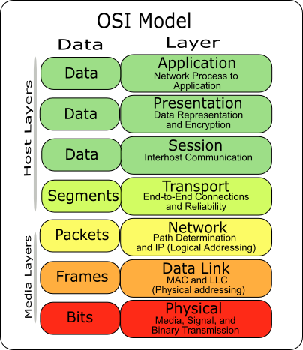
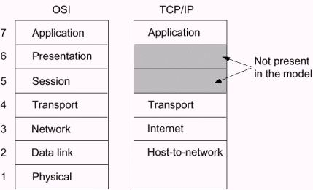

Slide 90
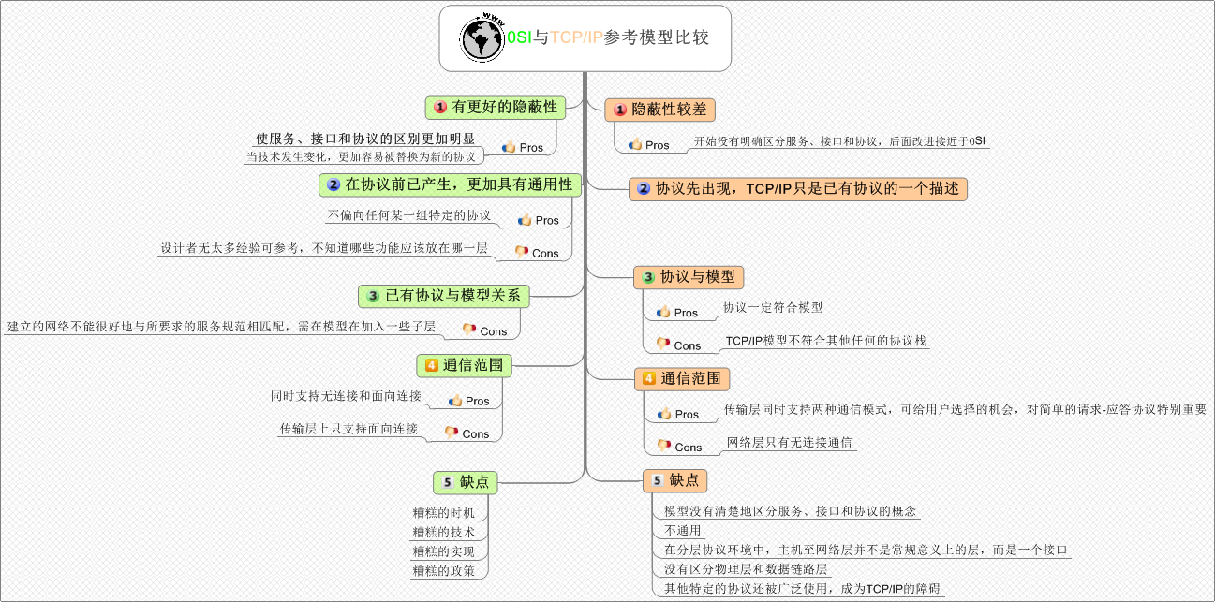

Slide 91
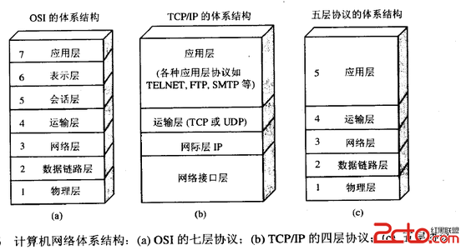
7.计算机网络体系结构
7.3五层协议的体系结构

Slide 92
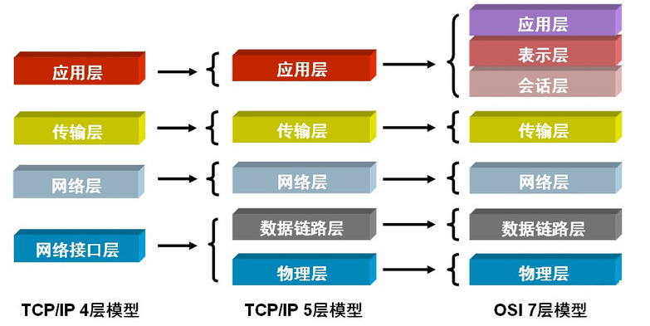
7.计算机网络体系结构
7.3五层协议的体系结构

Slide 93
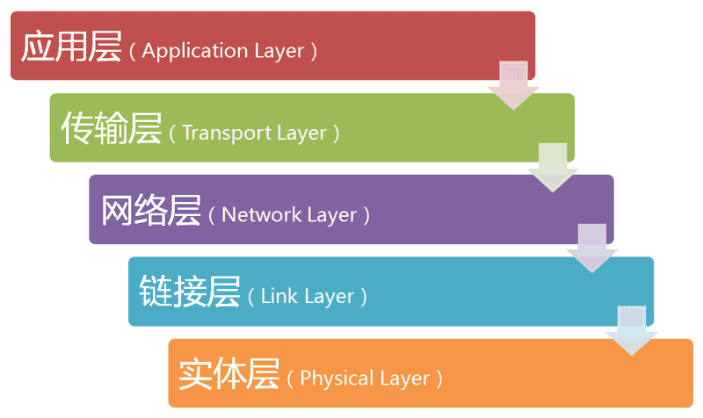
7.计算机网络体系结构
7.3五层协议的体系结构

Slide 94
7.计算机网络体系结构
7.3五层协议的体系结构
应用层（application layer）
  应用层是体系结构的最高层。应用层的任务是通过应用进程间的交互来完成特定网络应用。应用层协议定义的是应用进程间通信和交互的规则。
运输层（transport layer）
  运输层的任务是负责向两个主机中进程之间的通信提供通用的数据传输服务。应用进程利用该服务传送应用层报文。
  运输层主要是用两种协议：传输控制协议TCP和用户数据报协议UDP。

Slide 95
7.计算机网络体系结构
7.3五层协议的体系结构
网络层（network layer）
  网络层负责为分组交换网上的不同主机提供通信服务。在发送数据时，网络层把运输层产生的报文段或用户数据报封装成分组或包（packet）进行传送。
  网络层负责为每一个报文提供路由选择，使源主机运输层所传下来的分组能够通过网络中的路由器找到目的主机。
数据链路层（transport layer）
  数据链路层常简称为链路层。两台主机之间的数据是在一段一段的链路上传送的。数据链路层将网络层交下来的数据报文封装成帧（framing），在两个相邻节点间的链路上传送帧。

Slide 96
7.计算机网络体系结构
7.3五层协议的体系结构
物理层（physical layer）
  物理层上传送的数据单位为比特。
广泛使用的协议是TCP和IP两个协议。现在人们常使用的协议TCP/IP并不一定是TCP和IP这两个协议。
TCP/IP协议常表示的意思是英特网所使用的整个TCP/IP协议簇（protocol suite）。

Slide 97

7.计算机网络体系结构
7.3五层协议的体系结构
以主机1和主机2传送信息为例，描述五层协议的体系结构。

Slide 98
主机 1 向主机 2 发送数据
主机 1
主机 2
AP₁
应用进程数据先传送到应用层
AP₂
5
加上应用层首部，成为应用层 PDU
5
4
4
3
3
2
2
1
1

Slide 99
主机 1 向主机 2 发送数据
主机 1
主机 2
AP₁
AP₂
5
应用层 PDU 再传送到运输层
5
4
加上运输层首部，成为运输层报文
4
3
3
2
2
1
1

Slide 100
主机 1 向主机 2 发送数据
主机 1
主机 2
AP₁
AP₂
5
5
4
运输层报文再传送到网络层
4
3
加上网络层首部，成为 IP 数据报（或分组）
3
2
2
1
1

Slide 101
主机 1 向主机 2 发送数据
主机 1
主机 2
AP₁
AP₂
5
5
4
4
3
IP 数据报再传送到数据链路层
3
2
加上链路层首部和尾部，成为数据链路层帧
2
1
1

Slide 102
主机 1 向主机 2 发送数据
主机 1
主机 2
AP₁
AP₂
5
5
4
4
3
3
2
数据链路层帧再传送到物理层
2
1
最下面的物理层把比特流传送到物理媒体
1

Slide 103
主机 1 向主机 2 发送数据
主机 1
主机 2
AP₁
AP₂
5
5
4
4
3
3
2
电信号（或光信号）在物理媒体中传播
从发送端物理层传送到接收端物理层
2
1
1
应用层(application layer)
物理传输媒体

Slide 104
主机 1 向主机 2 发送数据
主机 1
主机 2
AP₁
AP₂
5
5
4
4
3
3
2
2
1
物理层接收到比特流，上交给数据链路层
1

Slide 105
主机 1 向主机 2 发送数据
主机 1
主机 2
AP₁
AP₂
5
5
4
4
3
3
数据链路层剥去帧首部和帧尾部
取出数据部分，上交给网络层
2
2
1
1

Slide 106
主机 1 向主机 2 发送数据
主机 1
主机 2
AP₁
AP₂
5
5
4
4
网络层剥去首部，取出数据部分
上交给运输层
3
3
2
2
1
1

Slide 107
主机 1 向主机 2 发送数据
主机 1
主机 2
AP₁
AP₂
5
5
运输层剥去首部，取出数据部分
上交给应用层
4
4
3
3
2
2
1
1

Slide 108
主机 1 向主机 2 发送数据
主机 1
主机 2
AP₁
AP₂
应用层剥去首部，取出应用程序数据
上交给应用进程
5
5
4
4
3
3
2
2
1
1

Slide 109
主机 1 向主机 2 发送数据
主机 1
主机 2
我收到了主机1发来的
应用程序数据！
AP₁
AP₂
5
5
4
4
3
3
2
2
1
1

Slide 110
主机 1 向主机 2 发送数据
主机 1
注意观察加入或剥去首部（尾部）的层次
主机 2
AP₁
应用层首部
应 用 程 序 数 据
AP₂
5
运输层首部
5
H₅
应 用 程 序 数 据
网络层首部
4
H₄
H₅
应 用 程 序 数 据
4
链路层
首部
链路层
尾部
3
H₃
H₄
H₅
应 用 程 序 数 据
3
2
H₂
H₃
H₄
H₅
应 用 程 序 数 据
T₂
2
1
10100110100101 比 特 流 110101110101
1

Slide 111
主机 1 向主机 2 发送数据
主机 1
主机 2
AP₁
AP₂
5
5
4
4
计算机 2 的物理层收到比特流后
交给数据链路层
3
3
2
H₂
H₃
H₄
H₅
应 用 程 序 数 据
T₂
2
1
10100110100101 比 特 流 110101110101
1

Slide 112
主机 1 向主机 2 发送数据
主机 1
主机 2
AP₁
AP₂
5
5
数据链路层剥去帧首部和帧尾部后
把帧的数据部分交给网络层
4
4
3
H₃
H₄
H₅
应 用 程 序 数 据
3
2
H₂
H₃
H₄
H₅
应 用 程 序 数 据
T₂
2
1
1

Slide 113
主机 1 向主机 2 发送数据
主机 1
主机 2
AP₁
AP₂
网络层剥去分组首部后
把分组的数据部分交给运输层
5
5
4
H₄
H₅
应 用 程 序 数 据
4
3
H₃
H₄
H₅
应 用 程 序 数 据
3
2
2
1
1

Slide 114
主机 1 向主机 2 发送数据
主机 1
主机 2
运输层剥去报文首部后
把报文的数据部分交给应用层
AP₁
AP₂
5
H₅
应 用 程 序 数 据
5
4
H₄
H₅
应 用 程 序 数 据
4
3
3
2
2
1
1

Slide 115
主机 1 向主机 2 发送数据
主机 1
主机 2
AP₁
应 用 程 序 数 据
AP₂
5
H₅
应 用 程 序 数 据
5
4
应用层剥去应用层 PDU 首部后
把应用程序数据交给应用进程
4
3
3
2
2
1
1

Slide 116
主机 1 向主机 2 发送数据
主机 1
主机 2
我收到了主机1发来的
应用程序数据！
AP₁
AP₂
5
5
4
4
3
3
2
2
1
1

Slide 117
7.计算机网络体系结构
7.4名词：实体、协议、服务、服务访问点
实体(entity) 表示任何可发送或接收信息的硬件或软件进程。
协议是控制两个对等实体进行通信的规则的集合。
在协议的控制下，两个对等实体间的通信使得本层能够向上一层提供服务。要实现本层协议，还需要使用下层所提供的服务。
在同一系统中相邻两层的实体进行交互（交换信息）的地方，通常称为服务访问点。

Slide 118
7.计算机网络体系结构
7.4名词：实体、协议、服务、服务访问点
服务用户
实体(n + 1)
协议(n + 1)
实体(n + 1)
第 n + 1 层
交换服务原语
交换服务原语
SAP
SAP
服务提供者
实体(n)
协议(n)
实体(n)
第 n 层

Slide 119
7.计算机网络体系结构
7.4名词：实体、协议、服务、服务访问点
协议必须把所有不利的条件事先都估计到，而不能假定一切都是正常的和非常理想的。
看一个计算机网络协议是否正确，不能光看在正常情况下是否正确，而且还必须非常仔细地检查这个协议能否应付各种异常情况。
看是非常简单的协议，设计起来要考虑的问题还是非常多的，因此协议很复杂。

Slide 120
7.计算机网络体系结构
7.5简单说说TCP/IP
应用层
HTTP
…
SMTP
DNS
…
RTP
运输层
TCP
UDP
网际层
IP
网络接口层
…
网络接口 1
网络接口 2
网络接口 3

Slide 121
7.计算机网络体系结构
7.5简单说说TCP/IP
应用层
应用程序
SMTP
FTP
TELNET
DNS
SNMP
NFS
TFTP
表示层
RPC
会话层
传输层
TCP
UDP
网络层
IP
ICMP
IGMP
ARP
RARP
数据链路层
由底层网络定义的协议
物理层

Slide 122
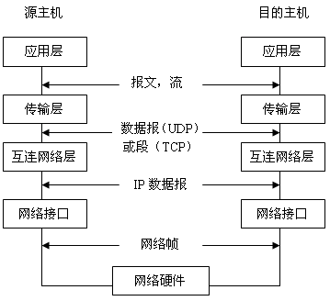
7.计算机网络体系结构
7.5简单说说TCP/IP

Slide 123
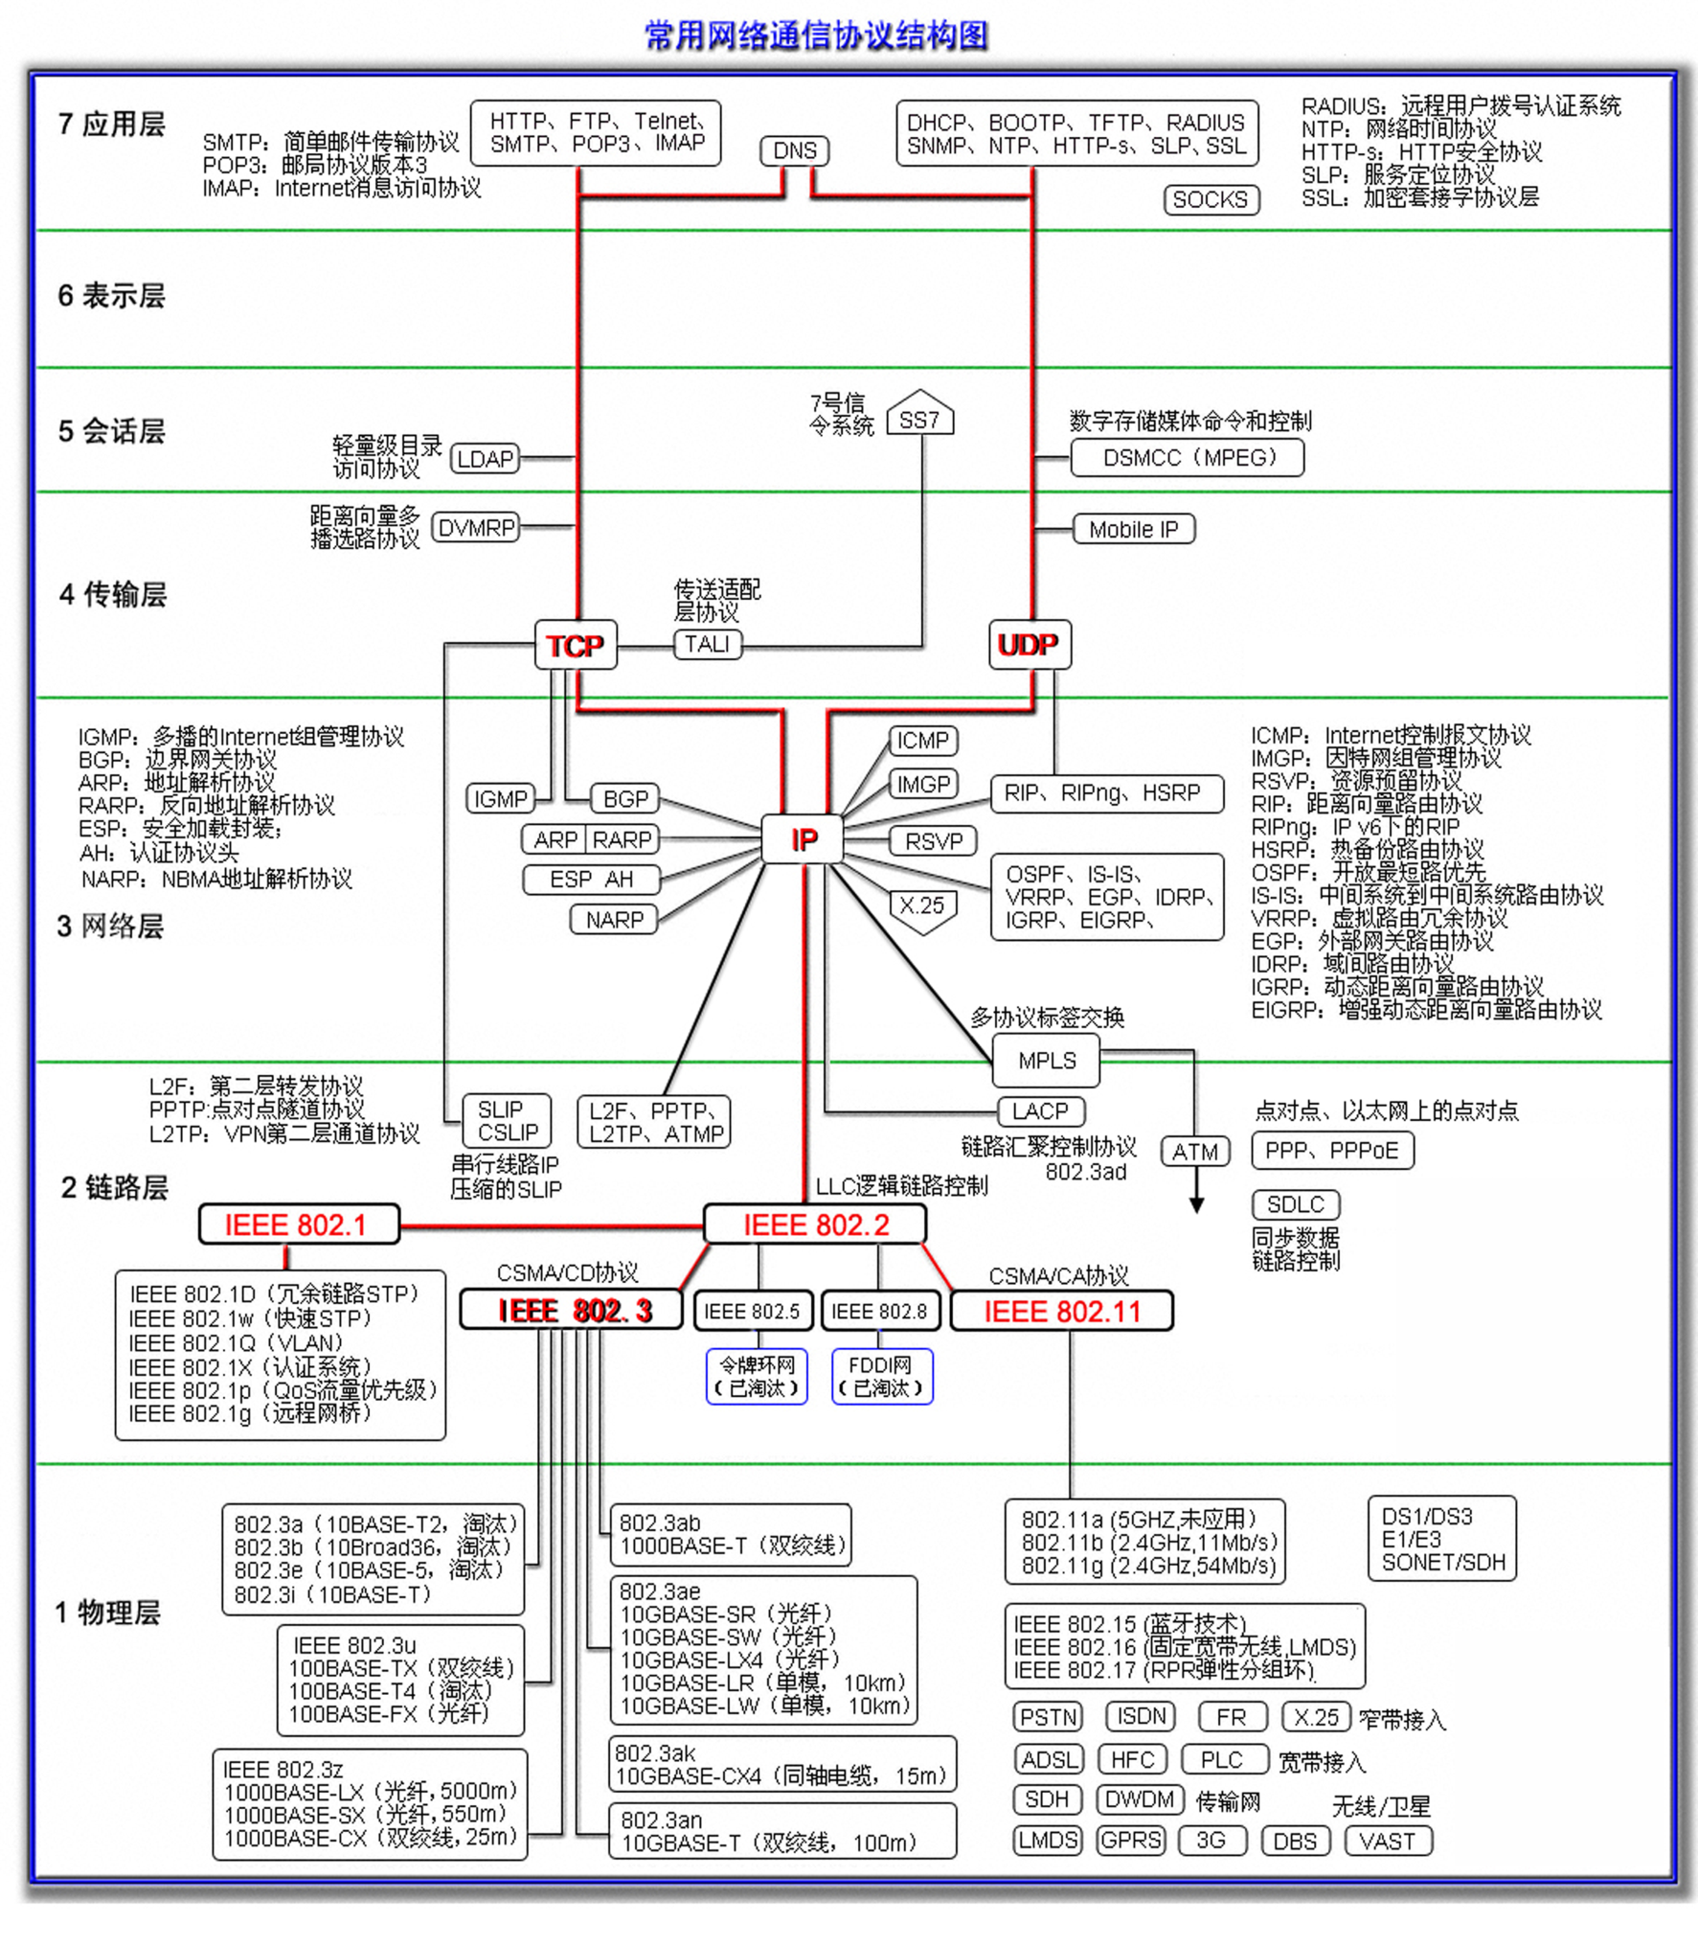
7.计算机网络体系结构
7.5简单说说TCP/IP

Slide 124
7.计算机网络体系结构
7.5简单说说TCP/IP

Slide 125
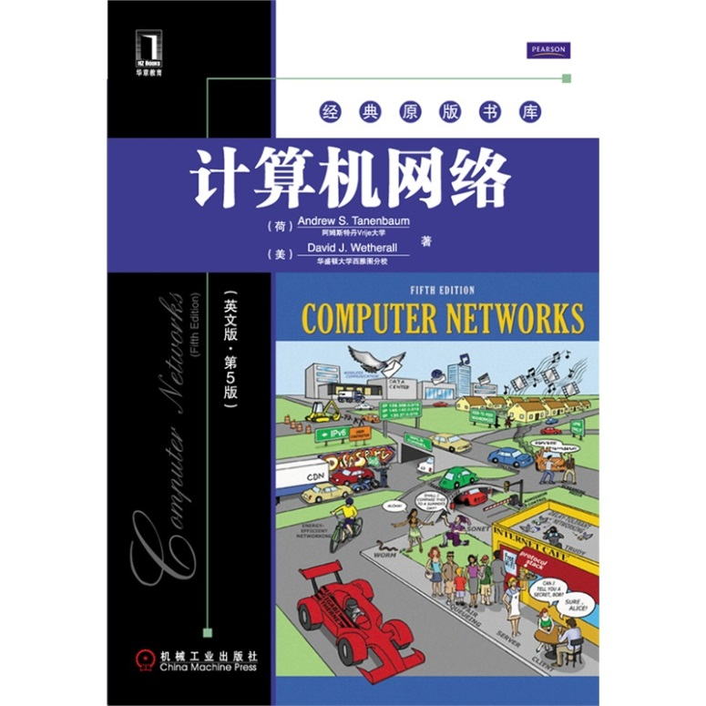
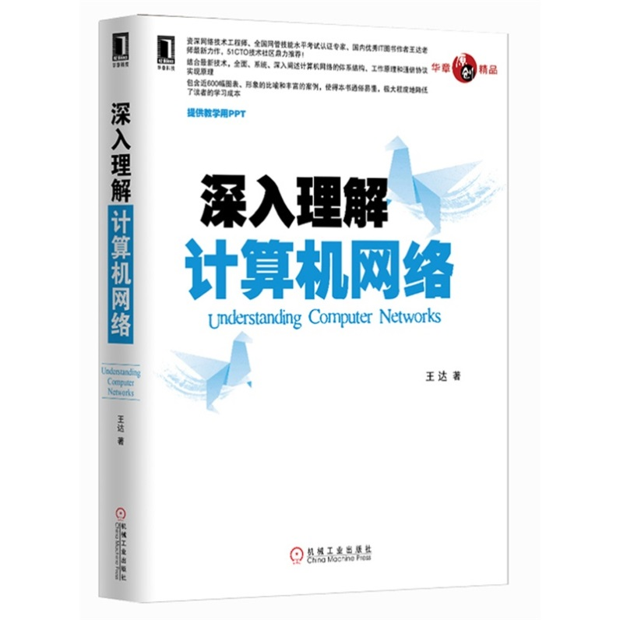
8.推荐书目
ISBN：9787111359258
ISBN：9787111411888

Slide 126
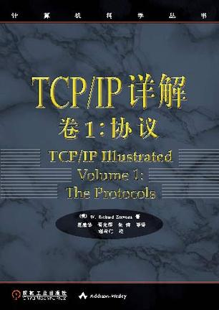
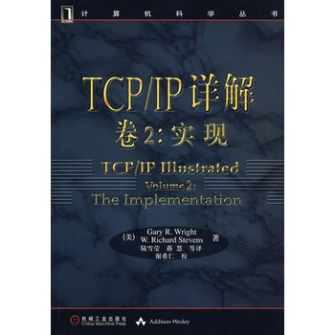
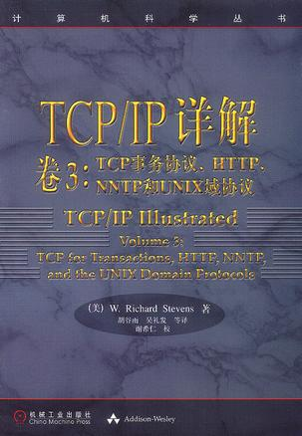
8.推荐书目

Slide 127

8.推荐书目
ISBN：23224090

Slide 128
Thanks

